Slide 1
Русский язык
Сочинение на тему:
«Лето!»

Slide 2
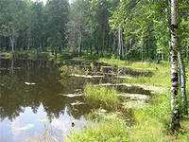
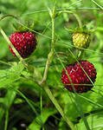
Скажите , что такое лето? Наверно, песня соловья, Что средь листвы зеленой где-то Поет красиво для меня. А может лето – земляника, Малина, вишня и брусника? А может теплый ветерок? А может бархатный цветок? Скажите, что такое лето? Не нахожу опять ответа!

Slide 3
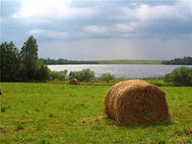
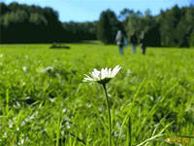
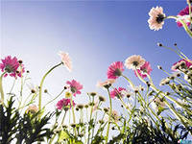
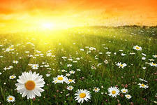
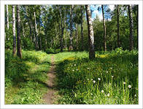
Вспомни, где ты провел лето…

Slide 4
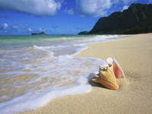
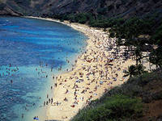
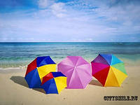
А может ты был на море?

Slide 5
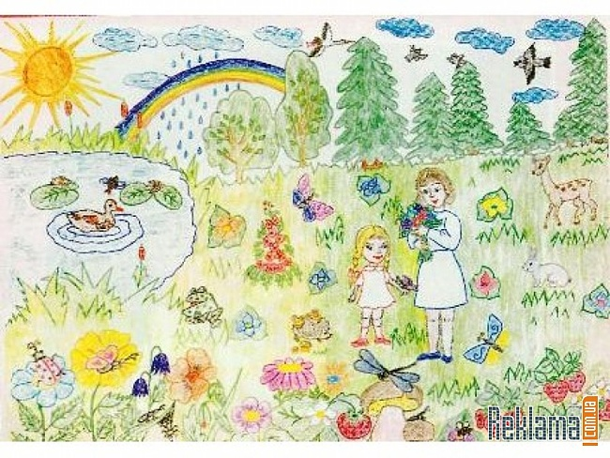
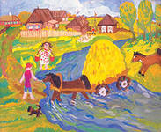
Я рисую лето
Я рисую лето – А какого цвета? Красной краской – Солнце, На газонах розы, А зеленой – поле, На лугах покосы. Синей краской – небо И ручей певучий. А какую краску Я оставлю туче? Я рисую лето – Очень трудно это… П. Прануза

Slide 6
Попробуй и ты стать художником,
Только вместо альбомного листа
у тебя будет тетрадный,
вместо красок –
ручка.

Slide 7
Давай вспомним
Что такое текст?
Текст – это несколько предложений, связанных между собой по смыслу.
Что такое тема?
Тема – это то, о чем говорится в тексте.

Slide 8
Какие бывают тексты?
ПОВЕСТВОВАТЕЛЬНЫЕ
(рассказывается о том, что произошло)
ОПИСАТЕЛЬНЫЕ
(описываются люди, предметы, события, животные)
ТЕКСТЫ-РАССУЖДЕНИЯ
(рассказывается о причинах явлений и событий)

Slide 9
Сочинения других учеников
Как я провела лето.
Большую часть каникул я провела в городе, иногда я ездила в деревню или на дачу. Однажды, когда мы возвращались с дачи, я увидела лисёнка. Он бежал в сторону реки, и мы остановились, чтобы разглядеть его. Но он испугался, сделал несколько шагов назад и стал ждать, когда мы уедем. А ещё этим летом мы всей семьёй ездили в аквапарк. Там я плавала в бассейнах и каталась на горках. Около одного бассейна была сцена. Мы смотрели представление и водное поло.
Мне понравилось отдыхать летом!
Зубова Анна, 4 класс
В «Звёздочке» Летом, в июле, я отдыхал в лагере «Звёздочка». Этот лагерь находится за рекой Волга. В «Звёздочке» было очень интересно и весело. Мы там купались, играли в футбол и в другие игры, смотрели концерты, а по вечерам ходили на дискотеку. Ездили на экскурсию в Йошкар-Олу, где посетили музей, любовались фонтанами и гуляли в роще. В лагере «Звёздочка» мне очень понравилось, и я хотел бы вернуться туда снова. Сергеев
Анатолий, ученик 4 класса

Slide 10
Мои летние каникулы.
Эти летние каникулы я провела у бабушки и дедушки в деревне. Мы поехали туда сразу после окончания школы, в начале июня и провела там все лето. На каникулах я не только отдыхала, но и трудилась. Я помогала бабушке и деду носить воду из колонки, поливала огород. Особенно я следила за баклажанами: рыхлила и поливала.
А еще к нам из Москвы приехали погостить моя тетя и маленькие братишки. Мы бегали, прыгали, ходили с ними и соседскими ребятами на стадион играть в бадминтон. Со мной в деревне произошел очень интересный случай. Когда мы играли с друзьями в догонялки, я бежала по тропинке у пруда и наткнулась на стаю гусей. Что бы защитить своих маленьких гусят, папа-гусак бросился на меня и больно ущипнул за ногу. Сразу стало невесело......
Мне очень понравилось в деревне. Выдалось теплое и солнечное лето. Единственное, что омрачало всех людей этим летом, это едкий дым, который распространялся по всей республике из-за пожара лесов. Но вот закончилось лето, пришла пора идти в школу.
Мы будем скучать по тебе, теплое и веселое лето!!!!!!!!
Решетникова Юлия, 4 класс

Slide 11
Что нужно сделать, чтобы написать сочинение?
Прежде всего определить тему текста.
Определить основную мысль будущего текста.
Определить тип текста.
Обязательно составь план.
Напиши сочинение в черновике.
Перечитай, оцени.
Внеси исправления.

Slide 12
Тебе понравилось твое сочинение?
тогда аккуратно переписывай на двойной подписанный лист.

Slide 13
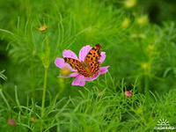
Молодец!

